Slide 1
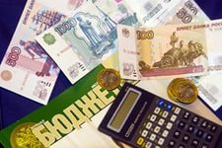
Отчет об исполнении бюджета Гуково-Гнилушевского сельского поселения Красносулинского района за 2024 год

Slide 6
Расходы бюджета поселения

Slide 7
Структура расходов бюджета поселения за 2024 год

Slide 8
Расходы на развитие социальной сферы в 2024 году

Slide 9
Динамика исполнения расходов на культуру
(тыс. рублей)

Slide 10
Расходы в рамках муниципальных программ
Гуково-Гнилушевского сельского поселения за 2024 год
Всего расходов 15552,2 тыс. рублей
«Управление муниципальными финансами» - 7905,9 тыс. рублей
«Защита населения и территории от чрезвычайных ситуаций, обеспечение пожарной безопасности и безопасности людей на водных объектах» - 82,2 тыс. рублей
«Развитие физической культуры и спорта» - фактических расходов не было
«Развитие транспортной системы» - 2775,7 тыс. рублей
«Муниципальная политика» - 251,7 тыс. рублей
«Развитие культуры» - 2497,7 тыс. рублей
«Благоустройство территории и жилищно-коммунальное хозяйство» - 1839,3 тыс. рублей

